Slide 1
Xin chào tất cả các con!

Slide 2
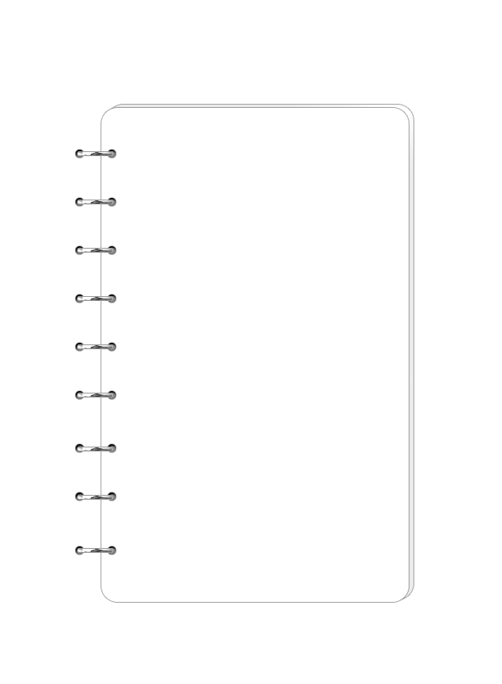
Nhìn – Viết

Slide 3
Bà ơi, ai cũng có quà tặng bà, chỉ có cháu không có. Cháu không có tiền mua khăn, cũng không biết nấu ăn và chụp ảnh.

Slide 4
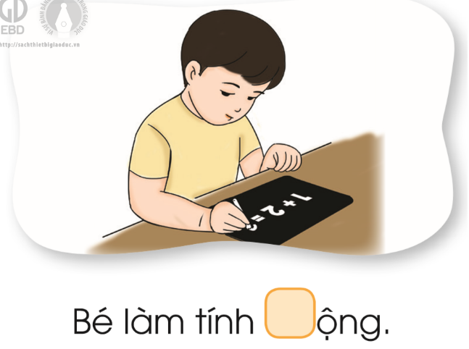
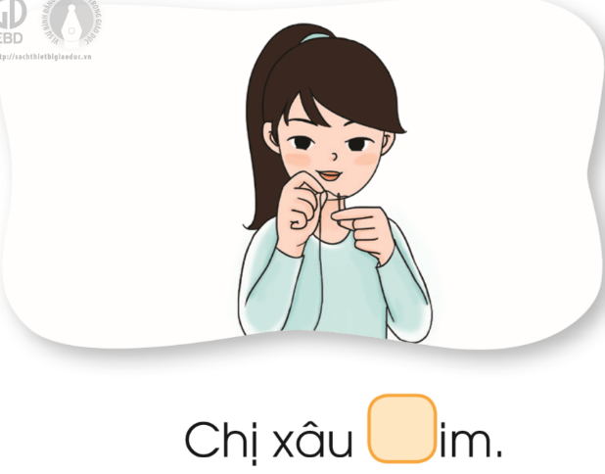
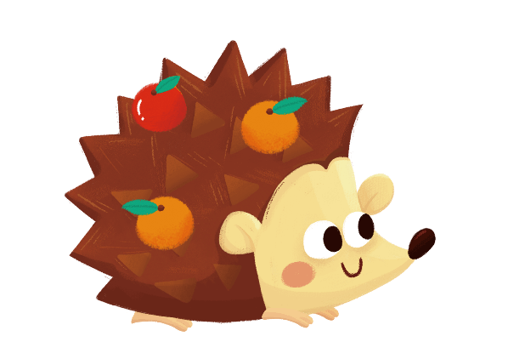
Chon c hay k
c
k

Slide 5
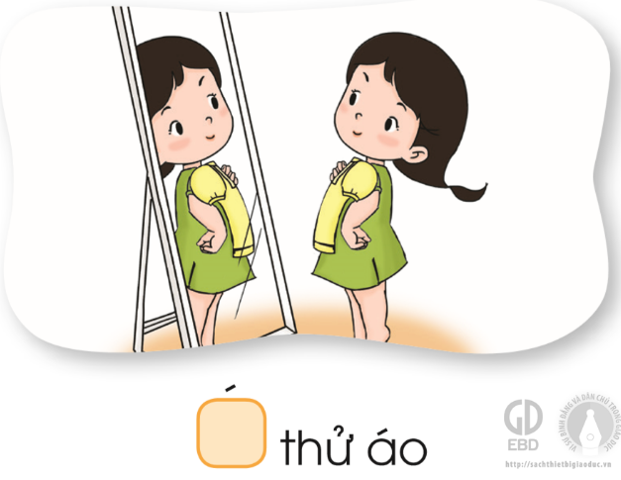
Chọn ươm hay ươp
ươm
ươp

Slide 6
Tạm biệt

